Slide 1
地方
导游基础知识
专题一 华北地区—京畿重地华夏摇篮
学习情景一 长城故乡—北京市

Slide 2
授课内容
壹
知识储备1—“习”美知天下
贰
知识储备2—“赏”美增见识
叁
知识储备3—“述”美展自信
肆
素养导读—“品”美入我心
伍
佳文导读—“析”美做实践

Slide 3
情景导入
小萝是蓝天旅行社的一名实习导游，马上要上团带领客人游玩北京市的故宫。除了故宫外，她还需要掌握北京城市概况的相关内容，于是小萝在练习导游词的同时开始着手整理北京市的基本知识，你可以帮助小萝做好讲解服务的准备工作吗？

Slide 4
壹
习 美 知 天 下

Slide 5
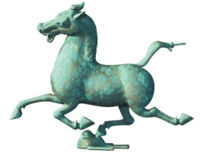
专题一
学习情景一 长城故乡—北京市
（一） 地理与气候
1、地理位置
一、北京市基本情况
2、气候特点
（二） 区划与交通
1、人口区划
2、交通情况

Slide 6
专题一
（一） 地理与气候
学习情景一 长城故乡—北京市
1、地理位置
北京市地处华北大平原的北部，东面与天津市毗连，其余均与河北省相邻。北京的地势西北高，东南低。西部、北部和东北部三面环山，东南部是一片缓缓向渤海倾斜的平原。西部为西山，属太行山脉；西北部为军都山、北部为燕山，属燕山山脉。

Slide 7
专题一
（一） 地理与气候
学习情景一 长城故乡—北京市
2、气候特点
北京的气候为典型的暖温带半湿润半干旱季风气候。降水季节分配不均，夏季约占全年降水量的3/4。

Slide 8
专题一
（二） 区划与交通
学习情景一 长城故乡—北京市
1、人口区划
2022年末全市常住人口为2184.3万人。北京市有16个市辖区分别是东城区、西城区、朝阳区、丰台区、石景山区、海淀区、顺义区、通州区、大兴区、房山区、门头沟区、昌平区、平谷区、密云区、怀柔区、延庆区。

Slide 9
专题一
（二） 区划与交通
学习情景一 长城故乡—北京市
2、交通情况
北京是中国铁路网的大枢纽之一，主要有京九铁路、京沪铁路、京广铁路、京哈铁路、京包铁路等。北京有国家级高速公路8条，全市公路里程为2万余千米。北京市境内共有两座大型国际机场，分别为北京首都国际机场和北京大兴国际机场，均为4F级国际机场。

Slide 10
专题一
学习情景一 长城故乡—北京市
二、北京市历史沿革
早在70万年前，北京周口店地区就出现了原始人群“北京人”。北京建城已有3000多年的历史，自公元前221年秦始皇统一中国以来，北京一直是中国北方重镇和地方中心。
自金中都建成起，北京已有800余年建都史。民国时期曾有“顺天府”“北平”“北京”之称。
1949年10月1日，中华人民共和国中央人民政府在北京宣告成立。

Slide 11
贰
赏 美 增 见 识

Slide 12
专题一
学习情景一 长城故乡—北京市
一、北京市民族民俗
北京市少数民族人口分布呈大分散、小聚居的特点。
北京最具特色的民俗风情是四合院、胡同和市肆庙会。
北京四合院源于元代院落式民居，是老北京城最主要的民居建筑。胡同是老北京城市的脉络、生活的场所、家的方向，更是京派文化的精髓。老北京庙会是指古老的民俗及民间宗教文化活动。

Slide 13
专题一
学习情景一 长城故乡—北京市
二、北京市风俗特产
北京菜由北京地方风味菜，以牛羊肉为主的清真菜，以明清皇家传出的宫廷菜及做工精细、善烹海味的谭家菜等菜肴组成。北京烤鸭驰名中外，以此为原料制成的“全鸭席”更是闻名退迩。“全聚德”烤鸭店、“东来顺”涮羊肉都是北京著名的老字号餐饮店。
北京的京味小吃的代表有豆汁儿、芸豆卷、艾窝窝、豌豆黄、驴打滚、爆肚、炒肝、卤煮火烧等。

Slide 14
叁
述 美 展 自 信

Slide 15
专题一
学习情景一 长城故乡—北京市
（一） 北京文化
一、北京市文化艺术
（二） 文学曲艺

Slide 16
专题一
学习情景一 长城故乡—北京市
一、北京市文化艺术
（一） 北京文化
北京市以古都文化、红色文化、京味文化和创新文化四大方面推
动首都文化建设。即传承源远流长的古都文化，弘扬丰富厚重的
红色文化，发掘特色鲜明的京味文化，繁荣蓬勃兴起的创新文化。
“一线三带是重点内容之一，即做好中轴线申遗工作，统筹推进
大运河文化带、长城文化带、西山永定河文化带建设。

Slide 17
专题一
学习情景一 长城故乡—北京市
一、北京市文化艺术
（二） 文学曲艺
京剧是中国最大的戏曲剧种，有“国剧”之称。中国京剧、中国画、中国医学，被世人称为“中国的三大国粹”。京剧是徽汉两个剧种在北京融合后的产物，自清乾隆五十五年（1790年）四大徽班进京，与来自湖北的汉调艺人合作算起，京剧已有200多年的历史。

Slide 18
专题一
学习情景一 长城故乡—北京市
（一） 故宫（世文遗、5A）
（二） 天坛（世文遗、5A）
二、北京市旅游资源
（三） 明十三陵（世文遗、 5A）
（四） 颐和园（世文遗、 5A）

Slide 19
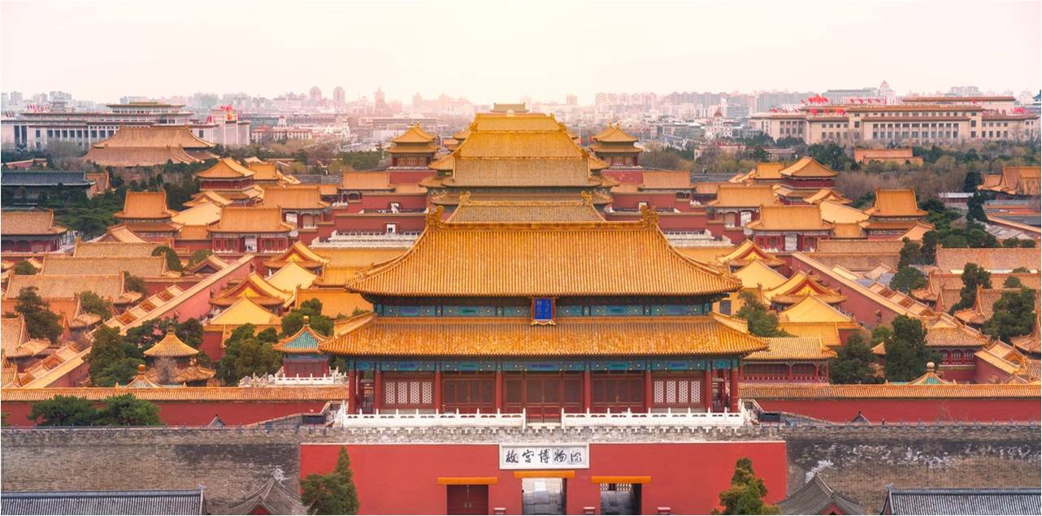
专题一
学习情景一 长城故乡—北京市
二、北京市旅游资源
（一） 故宫
01
02
03
北京故宫是中国明清两代的皇家宫殿，旧称紫禁城，故宫以三大殿为中心，占地面积约72万平方米，建筑面积约15万平方米，相传故宫一共有9999.5间，实际据现场测量故宫有房间8707间。
故宫内的建筑分为外朝和内廷两部分。外朝的中心为太和殿、中和殿、保和殿，统称三大殿，是国家举行大典礼的地方。三大殿左右两翼辅以文华殿、武英殿两组建筑。
故宫是世界上现存规模最大、保存最为完整的木质结构古建筑群之一，是国家AAAAA旅游景区，1961年被列为第一批全国重点文物保护单位；1987年被列为世界文化遗产。

Slide 20
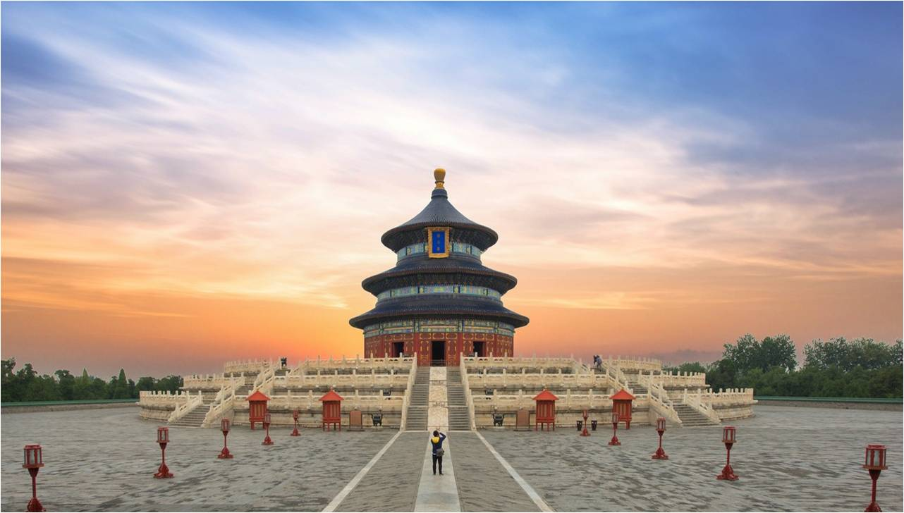
专题一
学习情景一 长城故乡—北京市
二、北京市旅游资源
（二） 天坛
01
02
03
天坛其主要建筑圆丘坛、祈年殿、皇穹宇都采用圆形平面，而祈年殿、圆丘坛的砖砌外墙则为方形，天坛内外两重坛垣也是北圆南方，寓意“天圆地方”。
天坛原名“天地坛”，位于北京市东城区永定门大街东侧。为明、清两代皇帝祭天、祈谷和祈雨的场所。是中国现存最大的古代祭祀性建筑群。
天坛整体占地面积205公顷，由两重坛墙环护，分为内、外两坛。外坛墙周长6553米，南北相距1657米、东西相距1703米。内坛墙周长4152米，南北相距1283米、东西相距1025米。

Slide 21
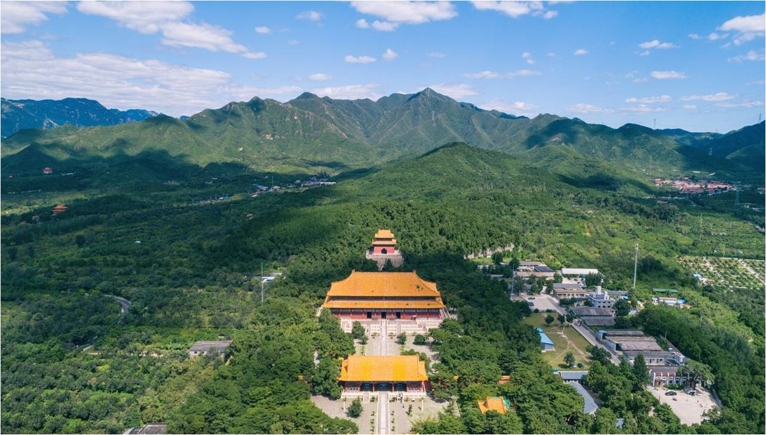
专题一
学习情景一 长城故乡—北京市
二、北京市旅游资源
（三）明十三陵
01
02
03
明代术士认为，这里是"风水"胜境，绝佳"吉壤"。因此被明朝选为营建皇陵的"万年寿域"。
该陵园是中国乃至世界现存规模最大、帝后陵寝最多的一处皇陵建筑群。
明十三陵坐落于天寿山麓，总面积120余平方公里。距离北京约五十公里。十三陵地处东、西、北三面环山的小盆地之中，陵区周围群山环抱。
这里自永乐七年（1409）五月始作长陵，到明朝最后一帝崇祯葬入思陵止，其间230多年，先后修建了十三座皇帝陵墓、七座妃子墓、一座太监墓。

Slide 22
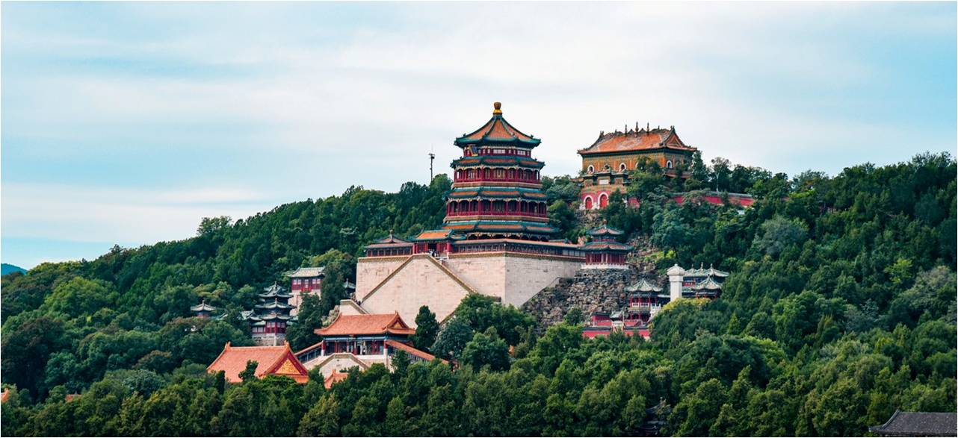
专题一
学习情景一 长城故乡—北京市
二、北京市旅游资源
（四） 颐和园
01
02
03
颐和园北京市古代皇家园林，汲取江南园林的设计手法而建成的一座大型山水园林，也是保存最完整的一座皇家行宫御苑，被誉为“皇家园林博物馆”。
1860年清漪园被英法联军焚毁。1888年重建改称颐和园，1900年颐和园又遭“八国联军”的破坏，珍宝被劫掠一空。
清朝乾隆皇帝继位以前，在北京西郊一带，建起了四座大型皇家园林。1750年乾隆皇帝为孝敬其母孝圣皇后动用448万两百银在这里改建为清漪园。

Slide 23
肆
品 美 入 我 心

Slide 24
专题一
学习情景一 长城故乡—北京市
北京，作为中国的首都，历史悠久，文化底蕴深厚，是中华文化的精髓之都。你可以感受到中华文化的独特魅力，探索中华文化的深度和广度，了解中华文化的精髓所在。北京城中轴线，南起永定门箭楼北至钟鼓楼壮美秩序中透出人文气质，见证恢弘历史晨钟暮鼓，逐渐褪为新城旧巷的人间烟火鼓楼朱墙碧瓦，车水马龙，看尽人世繁华色彩富丽雍容华贵，耳畔回荡着赵雷的民谣钟楼青砖灰瓦，内敛素雅，静默雕刻时光胡同四合院鳞次栉比交错分布，将其紧裹两者巍然对望，凝视着一座城的朝朝与暮暮，令人向往。

Slide 25
伍
析 美 做 实 践

Slide 26
专题一
学习情景一 长城故乡—北京市
实训要求
小萝通过系统学习，已经储备了相关知识，掌握了北京市的代表性文旅资源，即将接待一个深圳来北京旅游的学生团，请帮小萝准备一篇北京故宫的导游词并进行模拟讲解。
实训步骤

Slide 27
谢谢观赏！

